Slide 1
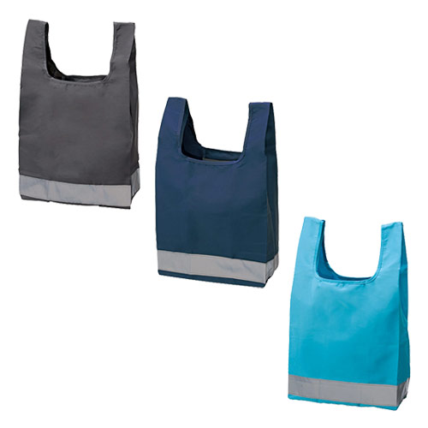
【提案書】
リフレクター付エコバッグ
特徴
車のヘッドライトなども効果的に反射するリフレクター付きのエコバッグ。そのため夕暮れや夜道でも安心です。カラーバリエーションはブルー、ネイビー、グレーの3色展開。
納期
納期スペース
仕様
素 材 ： ポリエステル
サイズ ： 440×270×120mm
包 装 ： ポリ入(50枚で)
備 考 ： 収納サイズ/125×120mm
お見積
お見積りスペース

